Slide 1
第二节 具有某些特性的函数
一、有界函数 二、单调函数 三、奇偶函数 四、周期函数

Slide 3
注2: 有上界 ⇔ ∀ x ∈ X , ∃ M ∈ R, 有 f ( x) ≤ M
有下界 ⇔ ∀ x ∈ X , ∃ m ∈ R, 有 m ≤ f ( x)
有 界
⇔
既有上界又有下界

Slide 4
1°讨论函数有界性要明确自变量取值范围
^{如： 在(0,1)内，}
^{无界；}
而在(1,2)内，
y
M
2°几何意义
y = f ( x)
O
x
− M
二、单调函数
定义2.
设函数
y = f ( x ) , 区间 I ⊂ D,
若对∀ x₁ < x₂ ∈ I
有 f ( x₁ ) < f ( x₂ ),
则称 f (x) 在 I 上单调递增.
或称 f (x) 是 I 上的单调递增函数.

Slide 5
注:
1°单调递增
单调递减
⇔ ∀ x₁ < x₂ ∈ I ⊂ D, 有 f (x₁)< f (x₂).
⇔ ∀ x₁ < x₂ ∈ I ⊂ D, 有 f (x₁)> f (x₂).
2°单调递增、递减函数统称为单调函数;
3°单调函数必存在反函数， 且反函数与直接函数 具有相同的单调性.
y
x₁ x₂
x

Slide 6
三、奇偶函数
定义3.
设函数 f (x) 的定义域 D 关于原点对称，且
∀ x ∈ D ,
有 f (− x) = − f ( x),
则称 f (x) 是 D 上的奇函数.
注:
1°奇函数
偶函数
⇔ ∀ x ∈ D, 有 f (-x) = -f (x)；
⇔ ∀ x ∈ D, 有 f (-x) = f (x).
y
2°奇函数的图像关于原点对称,
且 f (0) = 0 (若在0点有定义);
x
o
x x
偶函数的图像关于 y 轴对称.

Slide 7
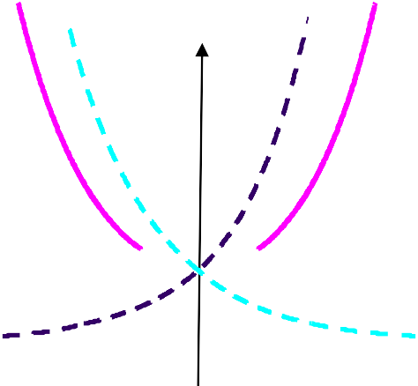
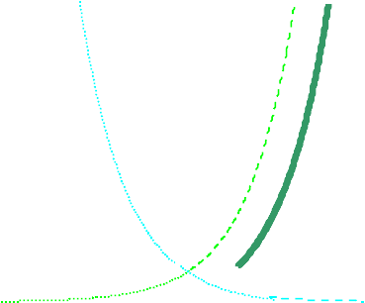
y
_{e} x _{+ e}− x
_{e}x
例如,
1) y = f ( x) =
偶函数
e
x
2
y = ch x
记
= ch x
双曲余弦
o
x
x
x
e − e
2) y = f ( x) =
奇函数
2
y
_{e}− x
_{e}x
记
= sh x
y = sh x
双曲正弦
o
x
_{提示：f ( x) =} f ( x ) + f (− x ) ₊ f ( x ) − f ( − x )
2 2
偶函数 奇函数

Slide 8

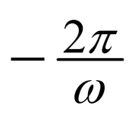
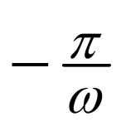


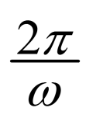

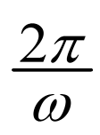
四、周期函数
定义4.
设函数 f (x) 的定义域为 D, 若∃ T > 0, 对∀ x, x + T ∈ D,
有 f ( x + T ) = f ( x),
则称 f (x) 是 D 上的周期函数.
称 T 是 f (x) 的周期.
注：如果T 是周期函数f (x)的周期, 则2T , 3T …都是f (x)的周期.
y
2π π o π 2π x
周期为 π
周期为

Slide 9
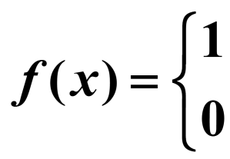
1°周期不唯一，一般指最小正周期（若存在）.
注:
2°周期函数不一定有最小正周期.
例如, 常量函数
f (x) = C
( 所有正数为其周期)
x 为无理数
x 为有理数
狄里克雷函数
( 所有正有理数为其周期)
3°周期为 T 的函数在 x 与 x+kT ( k 为整数) 处有
完全相同的性质.

Slide 12
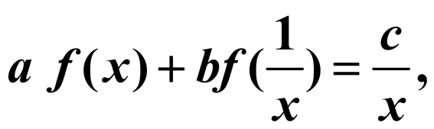
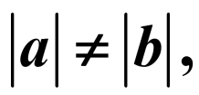
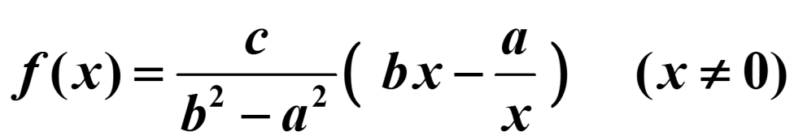


练习1. 设 f (0) =0, 且x ≠0时
其中a, b, c
为常数,
且
证明 f (x)为奇函数 .
证: 令 t =
则
由
消去
得
故 f (x)为奇函数 .

Slide 13
2 . 设函数 f (x)，x ∈ (−∞ , + ∞) 的图形与x = a, x = b( a ≠b)
均对称, 求证 f (x)是周期函数.
证:
由f (x)的对称性知
f (a + x) = f (a − x),
f (b + x) = f (b − x)
于是
f ( x) =
f [a + ( x − a )]
= f [ a − ( x − a )] = f (2a − x)
= f [ b + (2a − x − b )]
= f [ b − (2a − x − b )]
= f [ x + 2( b − a )]
故f (x)是周期函数 ,
周期为T = 2(b-a).

